Slide 1
Research Jae Jun Ha Media Computing and Networking Laboratory POSTECH 2019-07-20

Slide 2
Overview

Slide 3

Overview
Background
DASH
이상적인 경우
불공정한 경우
480p
480p
1080p
144p
전체 자원을 고려하여 적절한 bitrate요청
특정 클라이언트가 자원을 선점
Notes:
소개 20초 컷

Slide 4


Overview
Problem Description
Multiple AP environment
Notes:
제가 연구하고 있는 것은 ~
다중네트워크 상황에서 ~

Slide 5
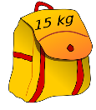


Overview
Problem Description
Multiple Knapsack Problem
MKP | Research
$ | Quality
kg | Timeslot
<https://ko.wikipedia.org/wiki/배낭_문제>
Notes:
MKP가 시간 복잡도 기하 급수적으로 증가한다 관련해서 질문
---
저는 SDN Application에서 사용자들에게 Bitrate와 AP 연결을 바꾸는 것을 Multiple Knapsack Problem을 푸는 것으로 보고 있습니다.
가방을 AP, 물건을 Client로 보면
여러 가방에 적절한 무게를 가진 물건들을 잘 넣어 전체 가치를 최대화 하는 것은 제 문제와 유사하기 때문입니다.

Slide 6
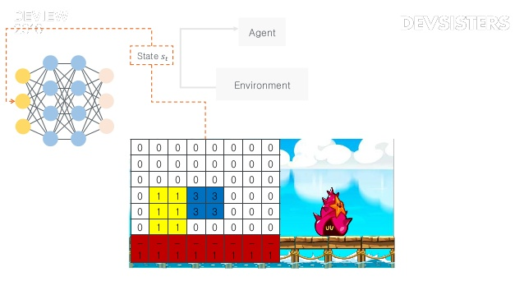
Overview
Solution
DQN = Q-Learning + CNN
< https://www.slideshare.net/deview/ai-67608549 >
Notes:
왜 DQN인지(사용)?
해당 자료를 통해 뭐하고 있는지 알 수 없음
학습용으로 Optimal solution 사용한다.
---
Full search를 이용하면 최적의 해를 구할 수 있습니다. 하지만 이는 시간 복잡도가 매우 크기 때문에 다른 방법을 사용해야합니다.
여러 방법 중 DQN을 사용하고자 하며 DQN은 학습이 된다면 Full search 보다 성능은 조금 떨어지지만 빠른 해를 구할 수 있기 때문입니다.
DQN을 사용하기 위해 Q-learning 요소를 정의해야 하는데 Q-learning 요소는 다음과 같습니다.
먼저 State는 클라이언트와 AP 사이의 정보를 저장하는 3차원 배열입니다.
첫번째는 UE 인덱스
두번째는 AP 인덱스
세번째는 option 값에 따라 다른 정보를 나타냅니다.
만약 첫번째 인덱스가 1이고 두번쨰 인덱스가 2, 세번째 값이 resource이면 UE1과 AP2사이의 자원 정보를 나타냅니다.
Action은 SDN Application이 UE에게 내리는 명령으로써 AP와 bitrate level 정보를 포함합니다.
Reward는 DQN이 Optimal solution에 가까운 해를 도출하도록 Optimal solution 비 DQN 성능을 나타냅니다.

Slide 7
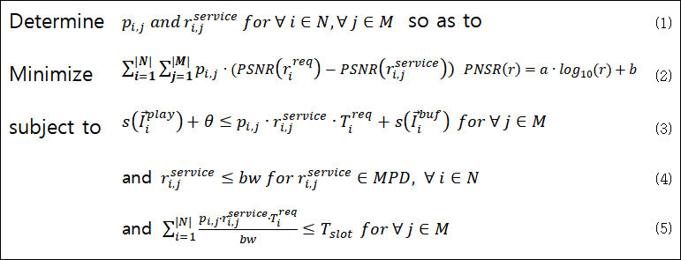
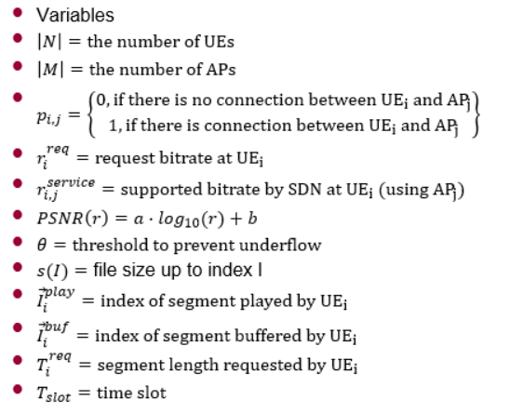
Overview
Problem Formulation
Notes:
인덱스 먼저 설명하고
포뮬레이션?

Slide 8
Overview
Q-Learning
State[# of UE][# of AP][# of mode]
Mode[] = {
0: connectable,
1: connection,
2: resource,
3: request bitrate,
4: bitrate }
Action
AP X Bitrate Level
Ex) Action 6 is
Assumption:
# of AP = 3
# of bitrate level = 5
6 = 5 x 1 + 1
Index of AP
Index of bitrate

Slide 9
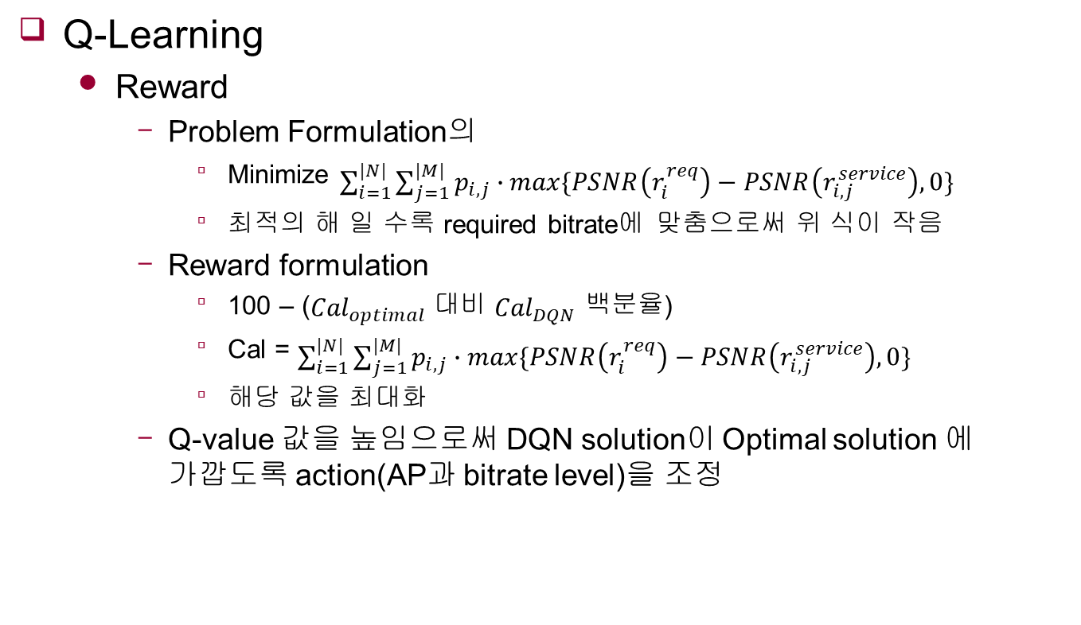
Overview
Q-Learning
Reward
Problem Formulation의
Minimize $\sum_{i=1}^{|N|}{\sum_{j=1}^{|M|}{p_{i,j}∙max\{PSNR\left(r_{i}^{req}\right)−PSNR\left(r_{i,j}^{service}\right),0\}}}$
최적의 해 일 수록 required bitrate에 맞춤으로써 위 식이 작음
Reward formulation
100 – (${Cal}_{optimal}$ 대비 ${Cal}_{DQN}$ 백분율)
Cal = $\sum_{i=1}^{|N|}{\sum_{j=1}^{|M|}{p_{i,j}∙max\{PSNR\left(r_{i}^{req}\right)−PSNR\left(r_{i,j}^{service}\right),0\}}}$
해당 값을 최대화
Q-value 값을 높임으로써 DQN solution이 Optimal solution 에 가깝도록 action(AP과 bitrate level)을 조정

Slide 10
Overview
Training Algorithm
for e in range(episode):
initState(state)
for ue in range(UE):
if random() < epsilon:
action = random(UE X Bitrate Level)
else:
action = fromNetwork()
epsilon -= delta:
state, reward = step(Action)
remeberState(state, reward)

Slide 11
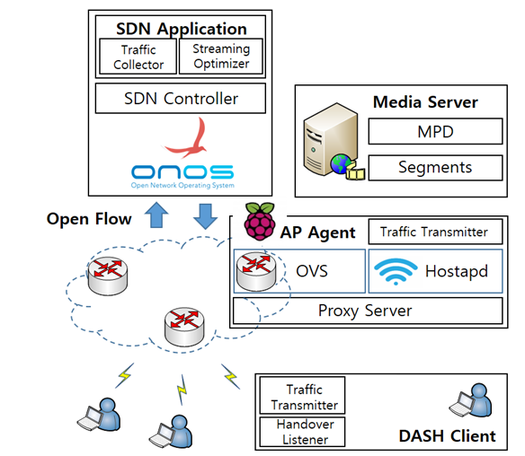
Overview
System Architecture
Notes:
제 연구의 시스템 구조는 다음과 같습니다.
이 부분도 많이 아시는 내용이라서 간략히 설명하겠습니다.
크게 SDN Application, Media Server, AP Agent, DASH Client 등이 있으며
SDN Application은 전체적인 자원을 수집하고 DASH의 자원 사용을 최적화 해주며
Media Server는 DASH 미디어 파일을 저장하며
AP Agent는 AP역할 및 프록시 역할을 합니다.
DASH Client는 실질적으로 DASH를 통해 스트리밍 받는 단말입니다.
SDN Application은 전체적인 자원을 고려하여 각 클라이언트들의 비트레이트와 AP 연결을 조정합니다.

Slide 12
Current

Slide 13
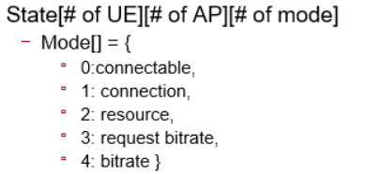
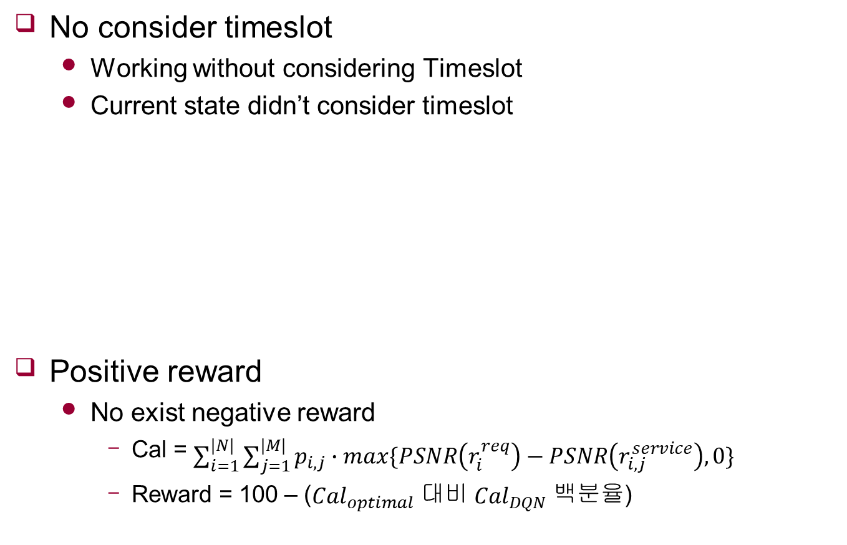
Current
No consider timeslot
Working without considering Timeslot
Current state didn’t consider timeslot
Positive reward
No exist negative reward
Cal = $\sum_{i=1}^{|N|}{\sum_{j=1}^{|M|}{p_{i,j}∙max\{PSNR\left(r_{i}^{req}\right)−PSNR\left(r_{i,j}^{service}\right),0\}}}$
Reward = 100 – (${Cal}_{optimal}$ 대비 ${Cal}_{DQN}$ 백분율)

Slide 14
Current
Modified State and Reward
Add timeslot information at State
Use negative Reward value
Modified State and Reward
Changing action depending on timeslot
Need more training

Slide 15
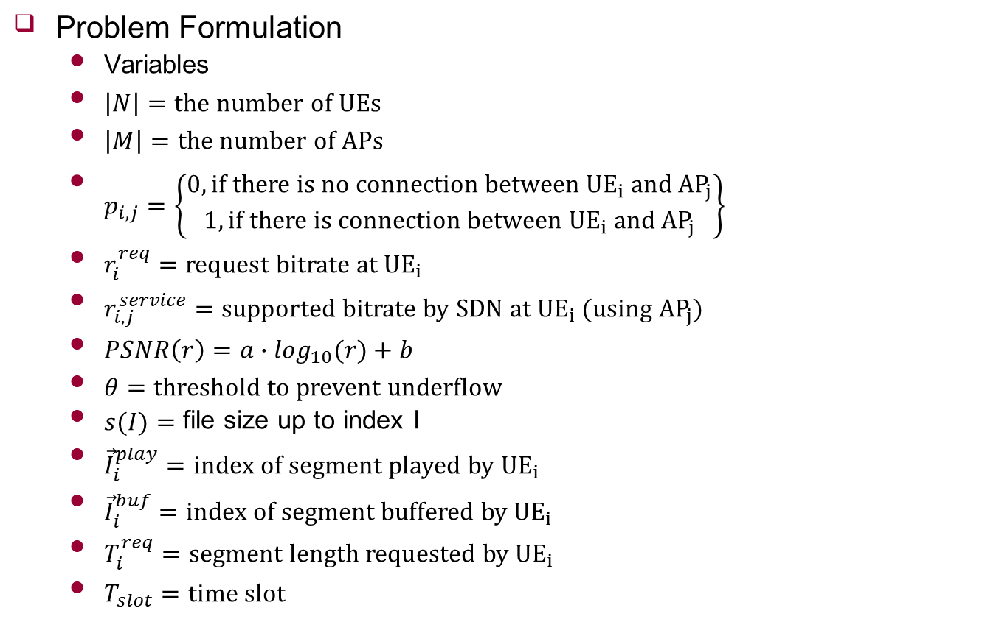
Overview
Problem Formulation
Variables
$\left|N\right|=the number of UEs$
$\left|M\right|=the number of APs$
$p_{i,j}=\left\{\begin{matrix}0, if there is no connection between {UE}_{i} and {AP}_{j} \\ 1, if there is connection between {UE}_{i} and {AP}_{j}\end{matrix}\right\}$
$r_{i}^{req}=request bitrate at {UE}_{i}$
$r_{i,j}^{service}=supported bitrate by SDN at {UE}_{i} (using {AP}_{j})$
$PSNR\left(r\right)=a∙\log_{10}(r)+b$
$θ=threshold to prevent underflow$
$s(I)=$ file size up to index I
${\vec{I}}_{i}^{play}=index of segment played by {UE}_{i}$
${\vec{I}}_{i}^{buf}=index of segment buffered by {UE}_{i}$
$T_{i}^{req}=segment length requested by {UE}_{i}$
$T_{slot}=time slot$

